Slide 1
MarsCorona2022!
dépistage du cancer colorectal
Formation des pharmaciens d’officine pour la remise des kits de dépistage

Slide 2
Quels sont les objectifs de ce diaporama?
Connaitre l’histoire naturelle de la maladie
Rappeler les principales données épidémiologiques du cancer colorectal et l’enjeu de santé publique associé à son dépistage
Présenter le rôle du pharmacien d’officine
Présenter les bénéfices et les limites du dépistage organisé du cancer colorectal
Connaitre le programme de dépistage organisé et les stratégies adaptées en fonction du niveau de risque
Présenter les modalités pratiques

Slide 3
Sommaire
Le cancer colorectal : un enjeu de santé publique
Le dépistage du cancer colorectal
3. Le dépistage organisé du cancer colorectal (DO CCR)
3.1. Les bénéfices du dépistage organisé
3.2. Le dépistage organisé en pratique
3.2.1. Les personnes cibles
3.2.2. L’évaluation du niveau de risque
3.2.3. Le kit de dépistage
3.2.4. L’analyse du test de dépistage
4. Communiquer avec la personne
Les modalités pratique des échanges de données
Les outils pour votre pratique
Conclusion
Questions

Slide 4
Le cancer colorectal : un enjeu de santé publique

Slide 5
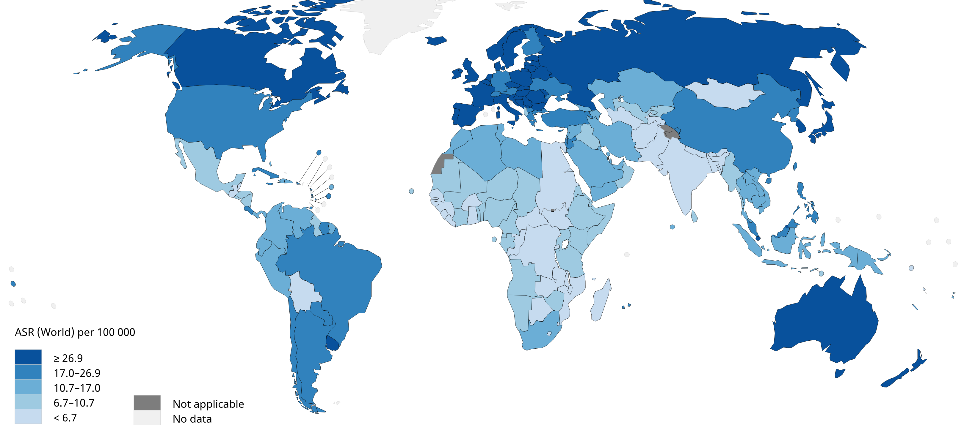
Le cancer colorectal dans le monde
Le cancer colorectal : un enjeu de santé publique
Variation du taux d’incidence au niveau mondial*
1 931 590
nouveaux cas / an
935 173
décès / an
2e
**
cause de mortalité par cancer
*Standardisé sur l’âge ** Age-Standardised Rate
Source : GLOBOCAN 2020

Slide 6
En France, le cancer colorectal c’est…
Le cancer colorectal : un enjeu de santé publique
43 350
Le 3e cancer en termes d’incidence
nouveaux cas / an
3e chez l’homme et 2e chez la femme
54 % des cas chez les hommes et 46 % chez les femmes
Diminution moyenne du taux d’incidence de 0,6 % / an entre 1990 et 2018
Une situation épidémiologique inégale sur le territoire
17 120
Le 2e cancer en termes de mortalité
décès / an
2e chez l’homme et 3e chez la femme
54 % des cas chez les hommes et 46 % chez les femmes
Diminution moyenne du taux de mortalité de 1,6 % / an entre 1990 et 2018
Une situation épidémiologique inégale sur le territoire
Estimation 2018
Source : Estimations nationales de l’incidence et de la mortalité par cancer en France métropolitaine entre 1990 et 2018. Francim / HCL / SpF / INCa, 2019

Slide 7
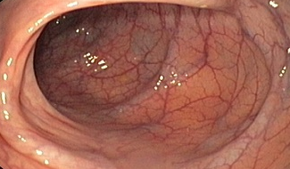
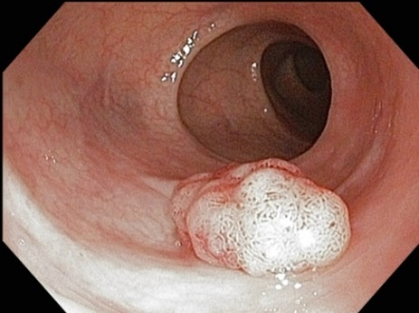
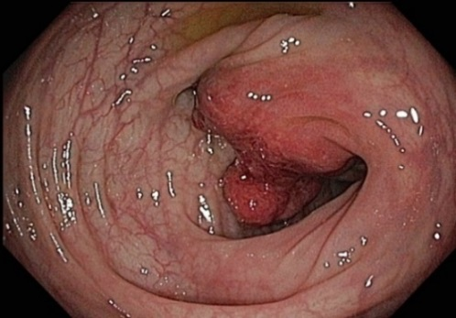
L’histoire naturelle de la maladie
Le cancer colorectal : un enjeu de santé publique
1 personne sur 20 à 30 va développer un cancer colorectal dans sa vie
Le CCR touche 4 % des hommes et 2 % des femmes (vie entière)
10 ans
Muqueuse colorectale normale
1,6 %*
Adénome**
2,0 %*
Adénome avancé(AA***)
4,4 %*
Cancer colorectal
1 000 adénomes
20 adénomes avancés
< 1 CCR
*Taux de transition annuel médian
** L’adénome est une tumeur épithéliale bénigne : ses critères morphologiques (taille, composante villeuse, degré de dysplasie) influencent le risque de survenue de cancer
*** L’adénome avancé est un adénome de taille ≥ 10 mm ou un contingent villeux supérieur à 25 %,
ou avec une dysplasie de haut grade, ou un carcinome in situ. Ceux qui se transforment sont appelés adénocarcinomes (tumeur maligne)
Source : Li et al., A systematic review of worldwide natural history models of colorectal cancer: classification, transition rate and a recommendation for developing Chinese population-specific model, 2017
Source : Estimations nationales de l'incidence et de la mortalité par cancer en France métropolitaine entre 1990 et 2018, Francim / HCL / SpF / INCa, 2019

Slide 8
Les facteurs de risque
Le cancer colorectal : un enjeu de santé publique
L’âge
Plus de 50 ans
Antécédents familiaux
Adénome rectocolique > 10 mm ou à contingence villeuse chez un ou plusieurs parents du 1er degré avant l'âge de 65 ans
Cancer colorectal chez un parent du 1er degré avant l'âge de 65 ans ou plusieurs parents du 1er degré quelque soit l’âge
Mutations génétiques
Syndrome de Lynch
Polypose adénomateuse familiale
Antécédents personnels
Adénomes de structure villeuse ou de diamètre > 10 mm, ou exérèse d’au moins deux adénomes, quels que soient leur taille ou leur caractère villeux.
Cancer colorectal depuis moins de 5 ans
Acromégalie
Maladies inflammatoires chronique de l’intestin (MICI)
Maladie de Crohn
Rectocolite hémorragique
Source : Fiche mémo – Cancer colorectal : modalité de dépistage et prévention chez les sujets à risque élevé et très élevé, HAS, 2017

Slide 9
Les facteurs de risque
Le cancer colorectal : un enjeu de santé publique
Part attribuable (%) au mode de vie et à l’environnement
Proportion de cas de cancers incidents diagnostiqués en France en 2015 chez les adultes de plus de 30 ans, attribuables à des facteurs liés au mode de vie et à l’environnement
Part attribuable (%)
Homme
Femme
Source : Proportions de cas de cancers incidents diagnostiqués attribuables à des facteurs liés au mode de vie et à l’environnement, CIRC, 2018

Slide 10
La répartition des formes de CCR
Le cancer colorectal : un enjeu de santé publique
15 %
Cancers familiaux
80 %
Cancers sporadiques*
5 %
Cancers génétiques
* Cancers qui se développent sans que l'on ait pu déterminer des facteurs de risque héréditaires
Source : Cancer colorectal : modalités de dépistage et de prévention chez les sujets à risques élevés et très élevés, HAS, 2017

Slide 11
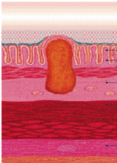
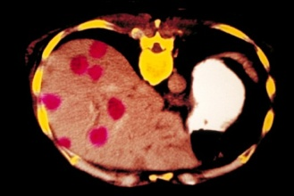
Le stade au diagnostic
Le cancer colorectal : un enjeu de santé publique
Stades des lésions détectées* | Tous sexes confondus | Homme | Femme
Local limité | 21 % | 22 % | 20 %
Local avancé | 24 % | 23 % | 24 %
Régional | 22 % | 20 % | 23 %
Avancé** | 34 % | 34 % | 33 %
Muqueuse
Tumeur
Sous-Muqueuse
Stade précoce
Musculeuse
Séreuse
Ganglion
Métastases
*European Network of Cancer Registries
**Stade métastatique et cancers non réséqués
Source : Bouvier et al. Stade au diagnostic des cancers - Sein, côlon et rectum. (période 2009-2012), Partenariat Francim / HCL / SpF / INCa, 2018

Slide 12
2. Le dépistage du cancer colorectal

Slide 13
Le dépistage : les principes
Le dépistage du cancer colorectal
Agir de manière précoce pour optimiser les chances de guérison
Lésion précancéreuse
ou anomalie*
Décès par cancer colorectal
1re cellule cancéreuse
1^{ers} symptômes de cancer
« Le dépistage, c’est faire la distinction entre les personnes apparemment en bonne santé mais probablement atteintes d’une maladie donnée et celles qui en sont probablement exemptes. »
- OMS -
« Le dépistage, c’est faire la distinction entre les personnes apparemment en bonne santé mais probablement atteintes d’une maladie donnée et celles qui en sont probablement exemptes. »
- OMS -
Évolution
DÉPISTAGE POSSIBLE*
AVANTAGES DU DÉPISTAGE
Cancers évités
Traitements moins lourds et plus efficaces
Séquelles moindres
Années de vie préservées
Décès évités
* Selon type de test

Slide 14
Une stratégie adaptée au niveau de risque
Le dépistage du cancer colorectal
Quel niveau de risque de développer un CCR ?
Risque moyen
Risque élevé
Risque très élevé
Qui est concerné ?
Population générale :
50 à 74 ans
Sans symptôme
Sans antécédent personnel et/ou familial
Sans facteur de risque particulier
Antécédents d’adénomes ou de CCR :
Personnel
Familial (1er degré)
Antécédents personnels de MICI :
Maladie de Crohn
Rectocolite hémorragique
Prédispositions héréditaires :
Polypose adénomateuse familiale
Cancer colorectal héréditaire non polyposique (syndrome de Lynch)
Quelle stratégie de dépistage ?
Dépistage organisé :
Test de recherche de sang occulte dans les selles
Tous les 2 ans
Dépistage individuel :
Consultation chez un gastroentérologue / suivi spécialisé
Coloscopie / Chromoendoscopie
Dépistage individuel :
Consultation oncogénétique +/- prélèvement sanguin pour recherche de mutations
Consultation chez un gastroentérologue
Chromoendoscopie
Source : Fiche mémo - Cancer colorectal : modalités de dépistage et prévention chez les sujets à risque élevé et très élevé, HAS, 2017

Slide 15
3. Le dépistage organisé du cancer colorectal (DO CCR)

Slide 16
Les recommandations pour le DO CCR en France
3. Le dépistage organisé du cancer colorectal
Après une évaluation du niveau de risque
Pour les hommes et les femmes de 50 à 74 ans à risque moyen de développer un CCR
Réalisation d’un test immunologique de recherche de sang occulte dans les selles Tous les 2 ans
**
En cas de résultat positif, une coloscopie de diagnostic doit être réalisée
Source : Fiche mémo - Cancer colorectal : modalités de dépistage et prévention chez les sujets à risque élevé et très élevé, HAS, 2017

Slide 17
Les objectifs du DO CCR
3. Le dépistage organisé du cancer colorectal
1
Réduire le nombre de décès par CCR (mortalité)
2
Réduire le nombre de nouveaux cas de CCR (incidence/prévention)
3
Atteindre au minimum 65 % de participation au DO*
4
Réduire les inégalités d’accès au dépistage
Source : European guidelines for quality assurance in colorectal cancer screening and diagnosis, 2010
* Objectif européen recommandé de participation au dépistage

Slide 18
L’organisation générale du DO CCR
3. Le dépistage organisé du cancer colorectal
Ministère de la Santé
Pilotage stratégique et financement
Santé publique France
Institut national du cancer
Régimes d’Assurance maladie
NATIONAL
Évaluation épidémiologique
Pilotage opérationnel Animation du réseau
Fichiers de données
Financement
Marché public
national
€
18
€
DCGDR/ARCMSA
18 Centres régionaux de coordination des dépistages des cancers (CRCDC) invitations, formations, suivi, assurance qualité
PILOTAGE RÉGIONAL
RÉGIONAL
€
17 agences régionales de santé (ARS)
MISE EN OEUVRE RÉGIONALE ET TERRITORIALE
PILOTAGE REGIONAL
€
LOCAL
Professionnels de santé
Population
Consultation, soins, suivi
€

Slide 19
Le marché public national
3. Le dépistage organisé du cancer colorectal
Notification par la Cnam du premier marché national pour la fourniture des kits de dépistage et la solution d’analyse des tests immunologique en 2014, avec le groupement Cerba/DaklaPack®
Notification par la Cnam d’un deuxième marché en 2020, avec le même groupement
Fourniture des kits de dépistage
Analyse des tests de dépistage
Entreprise DaklaPack®
(Pays-Bas)
Laboratoire Cerba
(St-Ouen-l’Aumône - 95)
Métropole, La Réunion, Mayotte, Guyane
Laboratoire Brochier
(Le Moule - 971)
Guadeloupe, Saint-Martin, Saint-Barthélemy, Martinique

Slide 20
Le centre régional de coordination des dépistages des cancers (CRCDC)
3. Le dépistage organisé du cancer colorectal
CENTRE RÉGIONAL DE COORDINATION DES DÉPISTAGES DES CANCERS
Mobilisation des populations et lutte contre les inégalités
Mobilisation des professionnels de santé impliqués dans le dépistage
Recueil des résultats (test immunologique et coloscopies)
Retour d’information vers les professionnels de santé
Recueil des exclusions
Suivi de la qualité des pratiques et du programme
Envoi de lettres d’invitation et de relances aux hommes et femmes de 50 à 74 ans
Gestion des bases de données du programme
Remonter des données d’activité vers les tutelles et SpF
Envoi des relances 2 avec test
Expérimentations et recherche, propositions d’amélioration du programme
Annuaire des CRCDC : https://www.e-cancer.fr/Professionnels-de-sante/Depistage-et-detection-precoce/Strategies-de-depistage/Centres-regionaux-de-coordination-des-depistages-des-cancers

Slide 21
3.1. Les bénéfices du dépistage organisé

Slide 22
Pourquoi entre 50 ans et 74 ans ?
3. Le dépistage organisé du cancer colorectal
3.1. Les bénéfices du dépistage organisé
95 % de CCR diagnostiqués après 50 ans
C’est un cancer à progression lente
Après 75 ans, les risques liés au dépistage sont plus importants que les bénéfices, notamment lors de la réalisation d’une coloscopie après un test positif. Cependant, la réalisation d’un dépistage individuel du cancer colorectal après 75 ans peut faire l’objet d’une discussion avec un médecin.
71 ans
âge médian au diagnostic chez l’homme
73 ans
4-6 % DES CAS AVANT 50 ANS
âge médian au diagnostic chez la femme
Source : Panorama des cancers en France, INCa, 2022

Slide 23
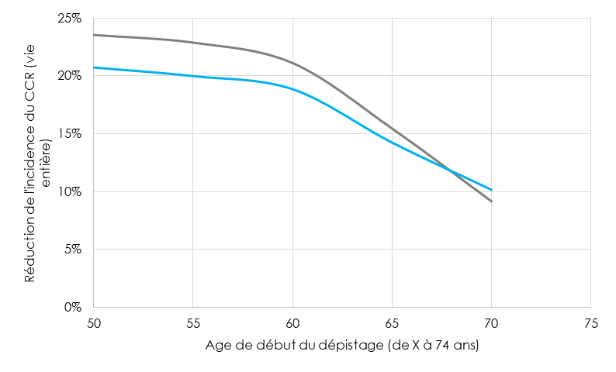
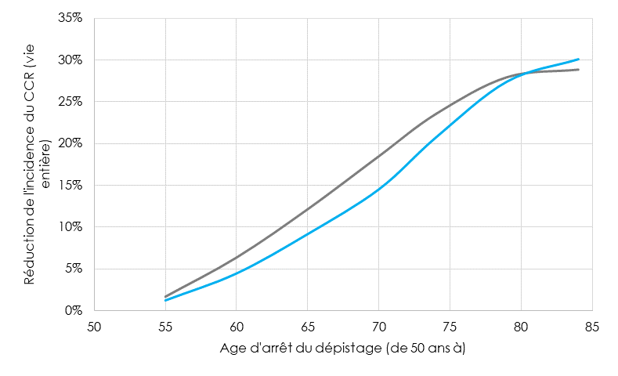
L’impact du DO CCR : réduction du risque
3. Le dépistage organisé du cancer colorectal
3.1. Les bénéfices du dépistage organisé
Réduction du risque individuel de CCR selon l’âge de début sur la vie entière
Réduction du risque individuel de CCR selon l’âge d’arrêt
Depuis 2005
Taux d’incidence
-3 %
(homme et femme)
Exemple : une femme réalisant le dépistage de 65 à 74 ans verrait diminuer son risque individuel d’environ 15 % au cours de sa vie
Exemple : un homme réalisant le dépistage de 50 à 65 ans verrait diminuer son risque individuel d’environ 10 % au cours de sa vie
Source : Évaluation médico-économique du dépistage du cancer colorectal - Rapport technique, INCa, 2019

Slide 24
Une meilleure survie grâce au diagnostic précoce
3. Le dépistage organisé du cancer colorectal
3.1. Les bénéfices du dépistage organisé
La survie permet d’apprécier d’une part l’amélioration globale du pronostic des personnes atteintes d’un cancer, résultant à la fois du dépistage et des progrès thérapeutiques, et d’autre part l’amélioration de la prise en charge
Détecté tôt, le cancer colorectal peut se guérir dans 9 cas sur 10
Survie nette à 5 ans
(tous stades)
Stades des lésions détectées | Survie relative à 5 ans
Local (limité et avancé) | 90,2 %
Régional | 71,8 %
Avancé (métastases) | 14,3 %
63 %
Stade précoce
Survie nette à 10 ans
(tous stades)
52 %
Source : Surveillance Epidemiology and End Results (SEER) 18 Stat Fact Sheets: Colon and Rectum Cancer. (2010-2016), 2020
Source : Panorama des cancers, INCa, 2022
Source : Survie des personnes atteintes de cancer en France métropolitaine 1989-2013, Francim / HCL / SpF / INCa, 2019

Slide 25
Les taux de participation au DO CCR
3. Le dépistage organisé du cancer colorectal
3.1. Les bénéfices du dépistage organisé
Taux de participation au DO CCR entre 2009 et 2021
40 %
Changement de programme
Taux de participation
Le taux de participation
reste bien inférieur aux recommandations européennes (minimum acceptable 45 % et 65 % recommandé)
Certains pays européens ont des taux de participation bien supérieurs à 45 %
Avec le test immunologique il était attendu une augmentation de 10 à 15 points de participation
Le taux de participation
reste bien inférieur aux recommandations européennes (minimum acceptable 45 % et 65 % recommandé)
30 %
20 %
10 %
Campagne de dépistage (sur 2 ans)
* Phase de transition liée au passage au test immunologique avec un arrêt d’envoi des invitations en 2014
Source : Santé publique France, Traitement INCa, 2022

Slide 26
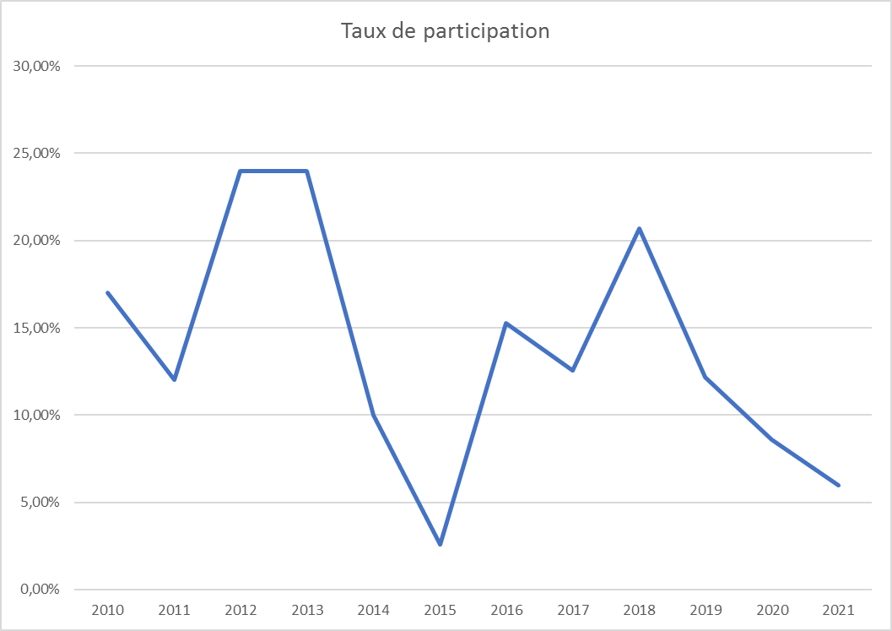
Les taux de participation au DO CCR
3. Le dépistage organisé du cancer colorectal
3.1. Les bénéfices du dépistage organisé
Taux de participation au DO CCR en Guyane entre 2010 et 2021
Le taux de participation
reste bien inférieur aux recommandations européennes (minimum acceptable 45 % et 65 % recommandé)
Certains pays européens ont des taux de participation bien supérieurs à 45 %
Avec le test immunologique il était attendu une augmentation de 10 à 15 points de participation
Le taux de participation
reste bien inférieur aux recommandations européennes (minimum acceptable 45 % et 65 % recommandé)
Source : Santé publique France, Traitement INCa, 2022

Slide 27
Les objectifs du DO CCR
3. Le dépistage organisé du cancer colorectal
3.1. Les bénéfices du dépistage organisé
Réduire le nombre de nouveaux cas de CCR (incidence/prévention)
Atteindre 65 % de participation
Modélisation de l’impact du dépistage sur le nombre de cancers évités / an en fonction du taux de participation
2 200 CCR/an évités
3 500 CCR/an évités
5 700 CCR/an évités
Source : Évaluation médico-économique du dépistage du cancer colorectal - Rapport technique, INCa, 2019

Slide 28
Un test de dépistage performant, simple et fiable
3. Le dépistage organisé du cancer colorectal
3.1. Les bénéfices du dépistage organisé
Performant
Détection de sang dans les selles, invisible à l’œil nu et qui s’écoule de polypes
Simple
1 seul prélèvement de selles
1 test ergonomique, simple et rapide d’utilisation
Fiable
Lecture automatisée
Taux de positivité : 4 %
*versus Hemoccult®
Source : Santé publique France

Slide 29
Un test de dépistage efficace
3. Le dépistage organisé du cancer colorectal
3.1. Les bénéfices du dépistage organisé
Parmi les CCR détectés par le test :
Stades des cancers détectés
Carcinomes in situ | 32,3 %
Cancers | 67,7 %
Source : Évaluation épidémiologique du programme de dépistage organisé du cancer colorectal, campagne 2016-2017, Santé publique France

Slide 30
Après un test positif
3. Le dépistage organisé du cancer colorectal
3.1. Les bénéfices du dépistage organisé
Aucune anomalie détectée : 3/10 cas
Lésions précancéreuses bénignes détectées et retirées : 5/10 cas
Cancer dépisté à un stade précoce et guérissable sans radiothérapie ni chimiothérapie : < 1/10 cas
Cancer à un stade avancé : < 1/10 cas
Risques liés à la coloscopie*
Complications liées à la sédation
Cardiorespiratoire
Risque d’infection : 1/1 800 000 examens
Complications liées à la technique
Perforation : 1/3000 à 5000
Hémorragie
Complications modérées à sévères : 1 à 4,5 ‰ coloscopies (surtout après procédure thérapeutique)
Décès consécutifs aux complications : 1/10 000 à 18 000 coloscopies
Cancers détectés:
7 à 8 %
des tests positifs
Cancers détectés:
7 à 8 %
des tests positifs
Adénomes avancés détectés :
26 à 40 %
des tests positifs
Adénomes avancés détectés :
26 à 40 %
des tests positifs
*Toutes coloscopies
Source : B Denis et al. « Participation in four rounds of a French colorectal cancer screening programme with guaiac faecal occult blood test: a population-based open cohort study ». Journal of Medical Screening, 2015
Source : Étude sur la pratique des coloscopies en France, Assurance maladie, 2012 –T.Ponchon, Complications of colonoscopy: review in the prospect of mass screening assessment, BEH, 2009

Slide 31
3.2. Le dépistage organisé en pratique

Slide 32
Le kit de dépistage : comment l’obtenir ?
3. Le dépistage organisé du cancer colorectal
3.2. Le dépistage organisé en pratique
Par un professionnel de santé
Par le CRCDC
Médecin généraliste
Médecin traitant
Gynécologue
Gastroentérologue
Relance 2 avec test pour les personnes ayant participé au moins une fois à l’une des trois dernières campagnes
Médecin exerçant dans un CES*
Pharmacien
Par commande en ligne
via monkit.depistage-colorectal.fr
Dans le cadre d’expérimentation ou de recherche**
*Centre d’examens de santé du régime général de l’Assurance maladie
**Conformément à l’arrêté du 19 mars 2018, dès lors qu’un autre professionnel de santé est impliqué dans la remise de tests, il bénéficie d’une formation adaptée à son exercice

Slide 33
L’organisation général du parcours
3. Le dépistage organisé du cancer colorectal
3.2. Le dépistage organisé en pratique
CENTRE RÉGIONAL DE COORDINATION DES DÉPISTAGES DES CANCERS
Orientation vers
le médecin traitant ou un gastroentérologue
Invitation des hommes et femmes de 50 à 74 ans
Refus de participer au DO
Risque élevé et très élevé
Consultation chez un médecin
Évaluation du niveau de risque
Pas de professionnel de santé consulté / Pas de commande en ligne
Remise / Envoi
du kit de dépistage
Commande
en ligne
Risque moyen
Officines
Non-réalisation
du test
Réalisation
du test à domicile
-
Non-réalisation
du test
Nouveau dépistage 2 ans après
en l’absence de symptômes
Relance postale par le CRCDC
Max 5 mois après l’invitation
+
Orientation vers
un gastroentérologue
pour une coloscopie de diagnostic
Relance postale
par le CRCDC
Max 5 mois
après l’invitation
Envoi du test
par la voie postale
Si test non effectué
Lésions
Pas de lésions
Si test non effectué
Relance 2 avec test
Max 12 mois
après l’invitation
Relance 2
Max 12 mois
après l’invitation
Soins et suivi
Nouveau dépistage 5 ans après en l’absence de symptômes
Relance 2 avec test
Max 10 mois
après l’invitation
Relance 2
Max 10 mois
après l’invitation
Analyse
par le laboratoire
Si participation à au moins
1 des 3 campagnes précédentes
Si participation à au moins
1 des 3 campagnes précédentes

Slide 34
3.2.1. Les personnes cibles

Slide 35
Le DO CCR : qui est concerné ?
3. Le dépistage organisé du cancer colorectal
3.2. Le dépistage organisé en pratique
3.2.1. Les personnes cibles
Tous les hommes et les femmes de 50 à 74 ans à risque moyen
Sans symptôme
Sans antécédent personnel et/ou familial
Sans facteur de risque particulier
Sans contre-indication
Source : Dépistage et prévention du cancer colorectal - Actualisation du référentiel de pratiques de l'examen périodique de santé (EPS), HAS, 2013

Slide 36
Le DO CCR : qui n’est pas concerné ?
3. Le dépistage organisé du cancer colorectal
3.2. Le dépistage organisé en pratique
3.2.1. Les personnes cibles
Test de recherche de sang occulte dans les selles < 24 mois
Coloscopie < 5 ans
Coloscanner ou coloscopie incomplète suivie d’un coloscanner < 24 mois
Personne ayant réalisé un test et/ou eu une exploration digestive
Rectorragies, melæna
Douleurs abdominales inexpliquées d’apparition récente
Troubles du transit d’apparition récente (diarrhée, constipation, inhabituelle)
Anémie ferriprive
Amaigrissement récent inexpliqué
Personne nécessitant une exploration coloscopique
Personne à risque élevé de CCR nécessitant un suivi spécifique
Antécédents personnels d’adénomes ou de CCR
Antécédents familiaux d’adénomes ou de CCR (parents du 1er degré)
Antécédents personnels de maladie de Crohn ou de rectocolite hémorragique
Personne à risque très élevé de CCR nécessitant un suivi spécifique
Antécédents familiaux de polypose adénomateuse familiale ou de syndrome de Lynch ou autre
Source : Fiche mémo - Cancer colorectal : modalités de dépistage et prévention chez les sujets à risque élevé et très élevé, HAS, 2017

Slide 37
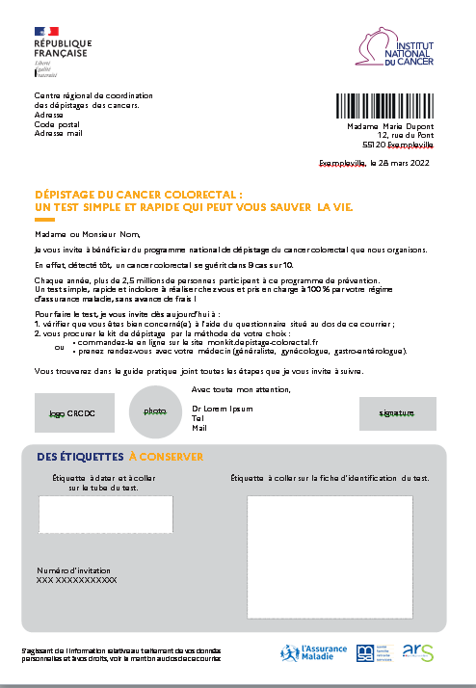
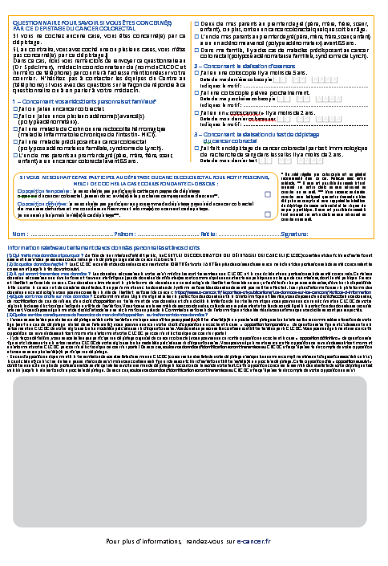
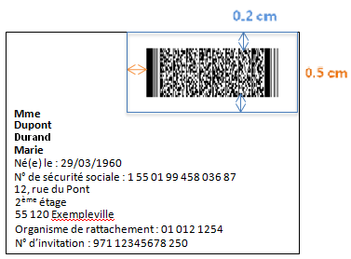
L’invitation au dépistage par le CRCDC
3. Le dépistage organisé du cancer colorectal
3.2. Le dépistage organisé en pratique
3.2.1. Les personnes cibles
Questionnaire d’auto-évaluation du niveau de risque à renvoyer au CRCDC
si contre-indication au DO
Expression de l’opposition à participer au DO
Mention RGPD
Verso
Étiquette d’identification à coller sur le tube
Étiquette d’identification à coller sur la fiche d’identification
Recto

Slide 38
Rythme des invitations et des relances
3. Le dépistage organisé du cancer colorectal
3.2. Le dépistage organisé en pratique
3.2.1. Les personnes cibles
T1
T1 + 5 mois
T1 + 12 mois
T1 + 24 mois
Première relance
Nouvelle invitation sauf si test positif
Invitation à réaliser le dépistage organisé du cancer colorectal.
Les personnes peuvent récupérer un kit de dépistage :
soit chez leur médecin
soit dans les officines participantes
soit en commandant en ligne
Seconde relance
Si la personne a participée à l’une des trois dernière campagne de dépistage un kit est adressé à domicile avec la seconde relance

Slide 39
Ce qu’on attend du pharmacien d’officine
3. Le dépistage organisé du cancer colorectal
3.2. Le dépistage organisé en pratique
3.2.1. Les personnes cibles
Rôle proactif
Identifier les personnes de 50 à 74 ans de sa patientèle avec ou sans courrier d’invitation
Identifier les personnes n’ayant pas réalisé leur dépistage du cancer colorectal
Les sensibiliser sur le dépistage du cancer colorectal
Proposer le dépistage du cancer colorectal (espace de confidentialité requis) :
étape 1 : évaluation du niveau de risque de développer un cancer colorectal à l’aide du questionnaire afin de déterminer si la personne est concernée par le dépistage organisé
étape 2 : remise du kit ou le cas échéant renvoi vers le médecin traitant

Slide 40
3.2.2. L’évaluation du niveau de risque

Slide 41
L’évaluation du niveau de risque avant remise du kit
3. Le dépistage organisé du cancer colorectal
3.2. Le dépistage organisé en pratique
3.2.2. L’évaluation du niveau de risque
Le pharmacien d’officine doit interroger, dans un espace de confidentialité, la personne sur :
Ses antécédents personnels et familiaux
d’adénome
de cancer
de maladie inflammatoire chronique de l’intestin
de prédispositions héréditaires
Ses éventuels symptômes
présence de sang (rouge ou noir) dans les selles
douleurs abdominales d’apparition récente, persistantes et/ou inexpliquées
troubles du transit d’apparition récente : diarrhée ou constipation inhabituelle, ou alternance de ces états, douleurs abdominales, syndrome rectal (faux besoins, ténesme, épreintes)
amaigrissement inexpliqué
anémie ferriprive
Ses examens médicaux
coloscopie
coloscanner
test de dépistage

Slide 42
Ce qu’on attend du pharmacien d’officine
3. Le dépistage organisé du cancer colorectal
3.2. Le dépistage organisé en pratique
3.2.2. L’évaluation du niveau de risque
Evaluer le niveau de risque
Evaluer le niveau de risque des personnes grâce au questionnaire fourni par l’Institut national du cancer
Identifier les personnes concernées par le dépistage organisé du cancer colorectal afin de leur remettre un kit de dépistage
Orienter les personnes non concernées par le dépistage organisé vers leur médecin traitant
informer le CRCDC concerné de l’inéligibilité de la personne et des motifs (sauf opposition de la personne exprimée auprès du pharmacien)
A noter : le pharmacien n'est pas le destinataire désigné dans le courrier d'invitation de l'opposition mais il doit en tenir compte si la personne l'exprime auprès de lui et doit en informer le CRCDC

Slide 43
3.2.3. Le kit de dépistage

Slide 44
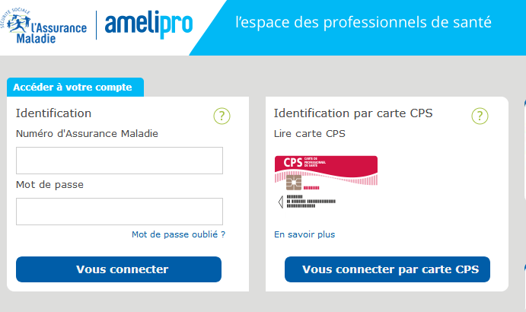
Pour commander des kits de dépistage
3. Le dépistage organisé du cancer colorectal
3.2. Le dépistage organisé en pratique
3.2.3. Le kit de dépistage
Via espace professionnel sur ameli.fr
Auprès du CRCDC
CRCDC GUYANE
Centre Médical de Baduel – 1361 route de Baduel Bâtiment C 2ème étage
97300 CAYENNE CEDEX
Tél : 0594 38 09 39
Email : contact@crcdc-guyane.fr
Livraison des kits de dépistage dans les 45 à 60 jours ouvrés après réception de la commande par Daklapack®

Slide 45
Le kit de dépistage du DO CCR
3. Le dépistage organisé du cancer colorectal
3.2. Le dépistage organisé en pratique
3.2.3. Le kit de dépistage
Un kit de dépistage organisé en 3 volets
Ensemble des composants du kit
3 volets du kit
Source : Groupement Cerba/DaklaPack® - Traitement INCa, 2021

Slide 46
Le kit de dépistage : l’enveloppe extérieure
3. Le dépistage organisé du cancer colorectal
3.2. Le dépistage organisé en pratique
3.2.3. Le kit de dépistage
Fermeture facile à glissière
Code de traçabilité du kit
Verso
Recto
Languette détachable pour ouverture facile du kit
Date de péremption du test et numéro de lot du kit
Source : Groupement Cerba/DaklaPack® - Traitement INCa, 2021

Slide 47
Le kit de dépistage : l’enveloppe extérieure
3. Le dépistage organisé du cancer colorectal
3.2. Le dépistage organisé en pratique
3.2.3. Le kit de dépistage
Avant de remettre un kit de dépistage, vérifiez bien la date de péremption du test (fin du mois indiqué)
le second motif le plus important de non-analyse d’un test par les laboratoires est la réalisation d’un prélèvement avec un test périmé
Date de péremption du test (AA-MM)
Numéro de lot du kit
Source : Groupement Cerba/DaklaPack® - Traitement INCa, 2021

Slide 48
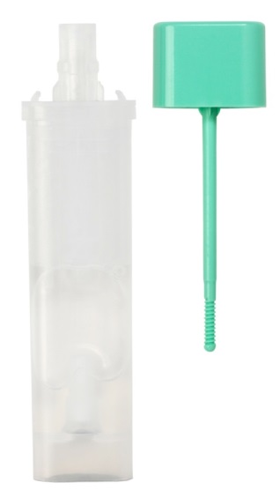
Le kit de dépistage : le test immunologique
3. Le dépistage organisé du cancer colorectal
3.2. Le dépistage organisé en pratique
3.2.3. Le kit de dépistage
Le test immunologique de recherche de sang occulte dans les selles retenu a fait l’objet d’études en population dans la situation du programme de dépistage pour la démonstration de son efficacité
Le septum
Permet de contrôler et calibrer la quantité de selles introduite
La tige de prélèvement
Son extrémité est striée et permet la collecte de l’échantillon de selles
Le tampon
Conserve l’échantillon jusqu’à l’analyse. Des agents stabilisants limitent la protéolyse de la globine
Source : EIKEN

Slide 49
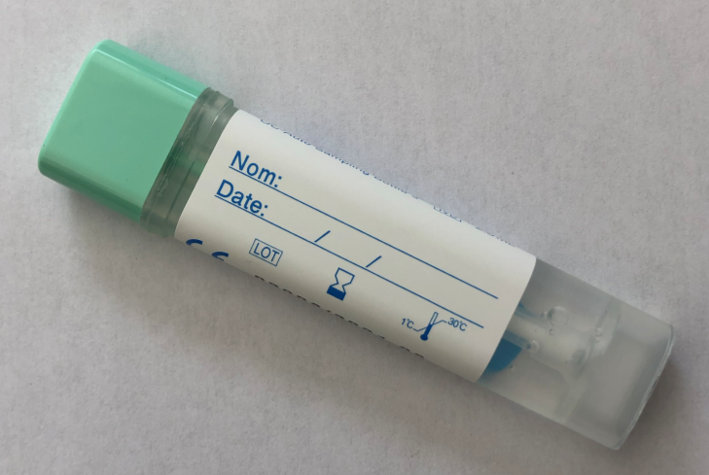
Le kit de dépistage : le test immunologique
3. Le dépistage organisé du cancer colorectal
3.2. Le dépistage organisé en pratique
3.2.3. Le kit de dépistage
Tirer pour ouvrir
Avec étiquettes pré-remplies sur la lettre d’invitation
Inscrire la date du prélèvement sur la petite étiquette présente sur la lettre d’invitation avant de la décoller
Coller l’étiquette par-dessus les mentions « Nom » et « Date » présentes sur le tube
Sans lettre d’invitation
Remplir la petite étiquette présente sur la fiche d’identification avant de la décoller
Coller l’étiquette par-dessus les mentions « Nom » et « Date » présentes sur le tube
Source : Groupement Cerba/DaklaPack® - Traitement INCa, 2021

Slide 50
Le kit de dépistage : le mode d’emploi (volet 1)
3. Le dépistage organisé du cancer colorectal
3.2. Le dépistage organisé en pratique
3.2.3. Le kit de dépistage
Recto
Source : Groupement Cerba/DaklaPack® - Traitement INCa, 2021

Slide 51
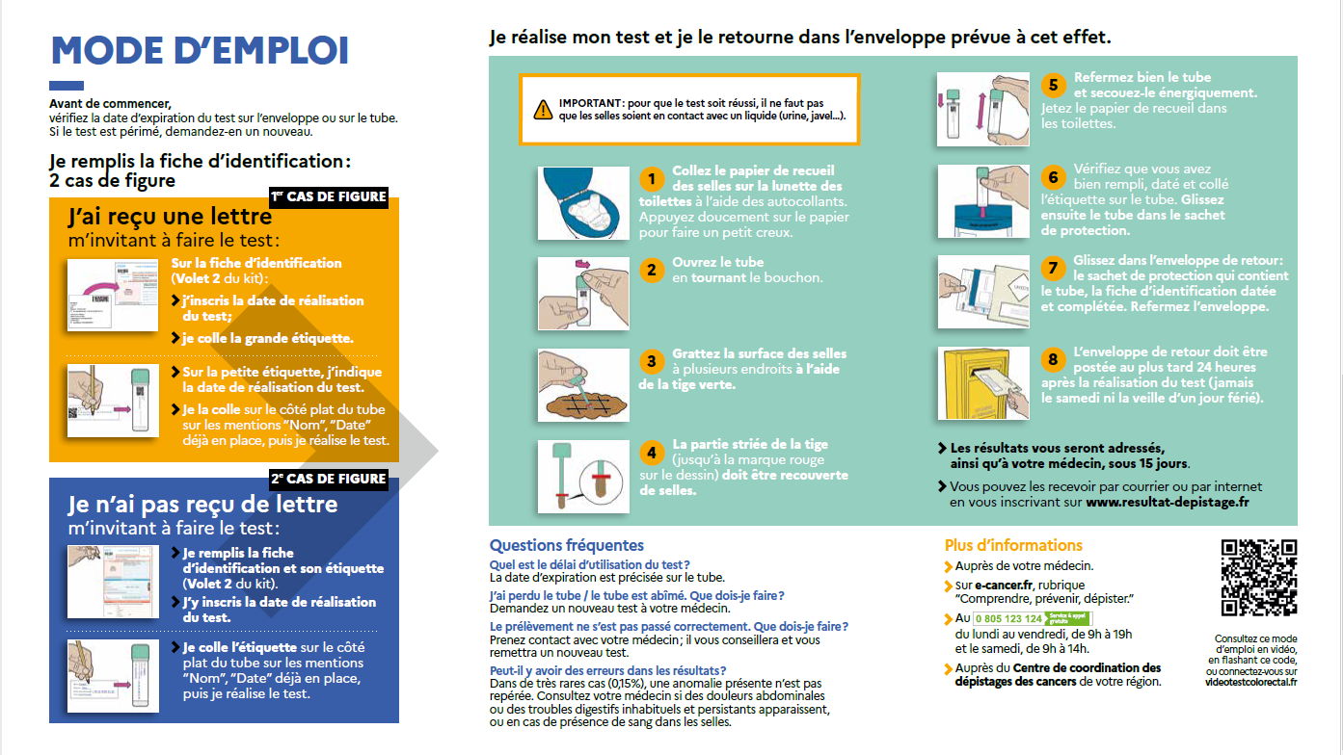
Le kit de dépistage : le mode d’emploi (volet 1)
3. Le dépistage organisé du cancer colorectal
3.2. Le dépistage organisé en pratique
3.2.3. Le kit de dépistage
Verso
Source : Groupement Cerba/DaklaPack® - Traitement INCa, 2021

Slide 52
Le kit de dépistage : la fiche d’identification (volet 2)
3. Le dépistage organisé du cancer colorectal
3.2. Le dépistage organisé en pratique
3.2.3. Le kit de dépistage
La fiche d’identification est à envoyer avec le prélèvement dans l’enveloppe de retour aux laboratoires
Code de traçabilité du kit
Identification de la personne participante
Identification du ou des médecins
Source : Groupement Cerba/DaklaPack® - Traitement INCa, 2021

Slide 53
Le kit de dépistage : la fiche d’identification (volet 2)
3. Le dépistage organisé du cancer colorectal
3.2. Le dépistage organisé en pratique
3.2.3. Le kit de dépistage
L’identification de la personne participante
Inscription de la date de réalisation du test par le participant et de son n° de téléphone
Coller la grande étiquette présente sur la lettre d’invitation
Parties à compléter manuellement en cas d’erreur sur la grande étiquette
Parties à compléter manuellement si la personne n’a pas reçu de lettre d’invitation
Étiquette à remplir manuellement et à coller sur le tube si la personne n’a pas de lettre d’invitation
Source : Groupement Cerba/DaklaPack® - Traitement INCa, 2021
Notes:
ALM : vu

Slide 54
Le kit de dépistage : la fiche d’identification (volet 2)
3. Le dépistage organisé du cancer colorectal
3.2. Le dépistage organisé en pratique
3.2.3. Le kit de dépistage
L’identification du ou des médecins recevant le résultat du test de dépistage
Partie à compléter manuellement pour l’envoi des résultats au médecin
Partie à compléter pour l’envoi des résultats à un second médecin
Source : Groupement Cerba/DaklaPack® - Traitement INCa, 2021

Slide 55
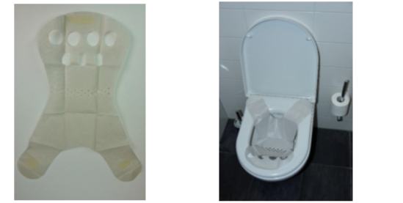
Le kit de dépistage : le dispositif de recueil de selles (volet 2)
3. Le dépistage organisé du cancer colorectal
3.2. Le dépistage organisé en pratique
3.2.3. Le kit de dépistage
Facile à déplier
Fixation sur la lunette des toilettes par des bandes adhésives
Trous à l’avant pour l’évacuation des urines
À jeter dans les toilettes après utilisation (délitable)
Source : Groupement Cerba/DaklaPack®

Slide 56
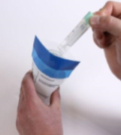
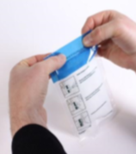
Le kit de dépistage : le sachet de protection du tube (volet 3)
3. Le dépistage organisé du cancer colorectal
3.2. Le dépistage organisé en pratique
3.2.3. Le kit de dépistage
Protection du tube de prélèvement pour l’envoi aux laboratoires
Solide pour amortir les chocs et résister au traitement par La Poste
Insertion du tube après la réalisation
du prélèvement dans le sachet
Fermeture du sachet avant de l’insérer dans l’enveloppe de retour
Source : Groupement Cerba/DaklaPack®

Slide 57
Le kit de dépistage : l’enveloppe de retour (volet 3)
3. Le dépistage organisé du cancer colorectal
3.2. Le dépistage organisé en pratique
3.2.3. Le kit de dépistage
Préaffranchie
L’adresse du laboratoire analyseur du test est inscrite en fonction de la localisation de la personne
Insertion :
fiche d’identification
tube dans le sachet de protection
À poster au plus tard 24h après la réalisation du prélèvement (il est possible de le poster le lendemain au plus tard) :
jamais le samedi, ni la veille d’un jour férié
le 1er motif le plus fréquent de non-analyse d’un test par les laboratoires est un délai trop long entre la réalisation du test et l’arrivée aux laboratoires (> 6j)
Recto
Verso
Source : Groupement Cerba/DaklaPack® - Traitement INCa, 2021
Notes:
Préaffranchie et l’adresse du laboratoire analyseur du test est inscrite en fonction de la zone géographique

Slide 58
Ce qu’on attend du pharmacien d’officine
3. Le dépistage organisé du cancer colorectal
3.2. Le dépistage organisé en pratique
3.2.3. Le kit de dépistage
Remise du kit de dépistage
Ouvrir le kit de démonstration
Présenter l’ensemble des composants du kit
Indiquer à la personne comment remplir la fiche d’identification :
insister sur le remplissage de la date à laquelle le prélèvement a été réalisé et du numéro de téléphone
montrer les champs à compléter manuellement
souligner l’importance du renseignement d’au moins un médecin pour la réception du résultat et le suivi de la personne
Indiquer à la personne comment remplir l’étiquette pour le tube :
insister sur le remplissage de la date à laquelle le prélèvement a été réalisé
montrer où coller l’étiquette sur le tube
Expliquer à la personne comment s’effectue le prélèvement
à l’aide du mode d’emploi présent dans le kit et renvoyer la personne vers le mode d’emploi vidéo
Expliquer à la personne comment envoyer son prélèvement au laboratoire d’analyse
informer le CRCDC concerné de la remise d’un kit de dépistage (sauf opposition de la personne auprès du pharmacien)

Slide 59
3.2.4. L’analyse du test de dépistage

Slide 60
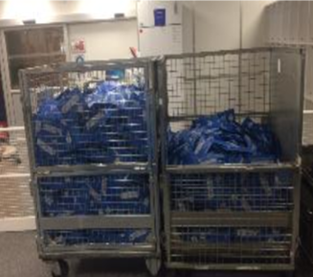
L’analyse du test immunologique
3. Le dépistage organisé du cancer colorectal
3.2. Le dépistage organisé en pratique
3.2.4. L’analyse du test de dépistage
Dépôt des lettres de retour par les participants dans une boîte aux lettres de La Poste
Analyses par le laboratoire CERBA pour l’Hexagone, La Réunion, Mayotte et la Guyane
Analyses par le laboratoire Brochier pour la Guadeloupe, Saint-Martin, Saint-Barthélémy et la Martinique
Analyses 6 jours par semaine
Source : Groupement Cerba/DaklaPack®

Slide 61
La transmission des résultats d’analyse
3. Le dépistage organisé du cancer colorectal
3.2. Le dépistage organisé en pratique
3.2.4. L’analyse du test de dépistage
Aux médecins renseignés sur la fiche d’identification
Par courrier
Par serveur ou messagerie sécurisée
Aux participants
Par téléphone au laboratoire CERBA : 0 805 123 124 (du lundi au vendredi de 9h à 19h et le samedi de 9h à 14h /heure de France)
Par consultation chez son médecin
Par serveur sécurisé de résultat en ligne : www.resultat-depistage.fr
Aux CRCDC
Par serveur ou messagerie sécurisée

Slide 62
4. Communiquer avec la personne

Slide 63
Les messages à transmettre aux personnes
4. Communiquer avec la personnes
Avant de remettre un kit de dépistage
Régularité et simplicité :
Tous les 2 ans : importance du dépistage dès 50 ans
1 seul prélèvement
Pris en charge à 100 % par l’Assurance maladie, sans avance de frais de l’analyse du test immunologique
Bénéfices du dépistage :
Fréquence et gravité, le CCR tue cinq fois plus que les accidents de la route
Prévenir et éviter un CCR
Détection précoce des lésions précancéreuses ou cancéreuses
Meilleures chances de guérison du cancer
63

Slide 64
Les messages à transmettre aux personnes
4. Communiquer avec la personnes
Respect des consignes de réalisation du test
Vérifier la date de péremption sur le kit ou sur le tube
Renseigner correctement la fiche d’identification : date de prélèvement et n° de téléphone
Coller la grande étiquette présente sur la lettre d’invitation sur l’emplacement dédié de la fiche d’identification, sinon compléter la partie « identification »
Compléter et placer correctement l’étiquette autocollante sur le tube de prélèvement, présente sur l’invitation ou sur la fiche d’identification
Renseigner le nom du médecin traitant si un autre professionnel de santé remet le kit
Respecter les modalités de prélèvement du mode d’emploi
Réaliser le test à domicile dans les meilleurs délais
Ne pas réaliser le test d’une autre personne
Vérifier que la fiche d’identification et le tube se trouvent dans l’enveloppe de retour
Respecter le délai d’envoi du prélèvement de 24h : ne jamais poster le samedi ni la veille d’un jour férié
64

Slide 65
Les messages à transmettre aux personnes
4. Communiquer avec la personnes
Autres informations importantes
Pour les résultats :
Consulter le médecin désigné
Se rendre sur le site internet (inscription)
Contacter le laboratoire CERBA (téléphone)
En cas de résultat positif :
Réaliser une coloscopie de diagnostic
En cas de symptômes :
Consulter un médecin ou un gastroentérologue
65

Slide 66
5. Les modalités pratiques d’échanges des données

Slide 67
Ce qu’on attend du pharmacien d’officine
5. Les modalités pratiques d’échanges de données
Echanges de données
Information au CRCDC via le serveur d’éligibilité (sauf opposition de la personne)
Information d’une inéligibilité et du/des motifs
Information d’une remise de kit

Slide 68
Serveur d’éligibilité du CRCDC
5. Les modalités pratiques d’échanges de données
Outre-mer :
https://ssl.voozanoo.net/outre_mer_depistages/scripts/
En vous munissant de votre numéro Adeli et le mot de passe créé sur demande auprès du CRCDC

Slide 69
6. Les outils pour votre pratique

Slide 70
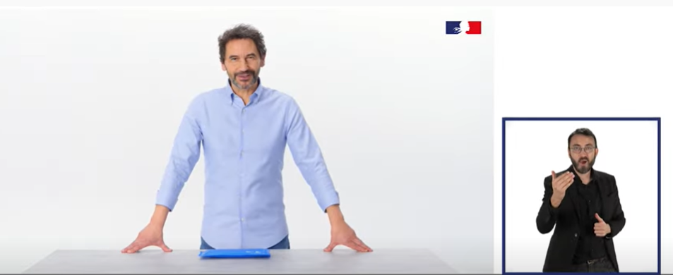
Pour sensibiliser les personnes
6. Les outils pour votre pratique
Le mode d’emploi en vidéo sur la chaîne YouTube de l’Institut
Cette vidéo est disponible en version sous-titrée et avec le langage des signes

Slide 71
Pour sensibiliser les personnes
6. Les outils pour votre pratique
Dépliant
Affiche
Affiche
Disponibles auprès du CRCDC ou à télécharger/commander gratuitement via le catalogue en ligne de l’INCa

Slide 72
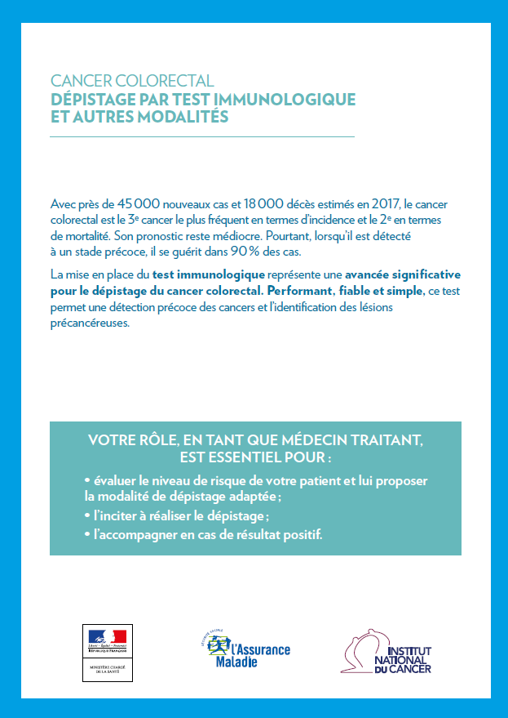
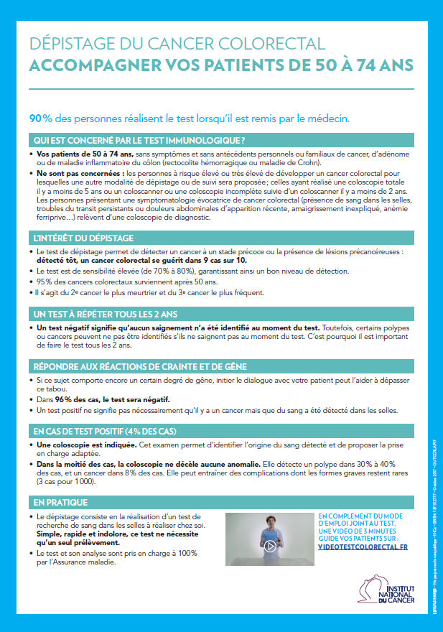
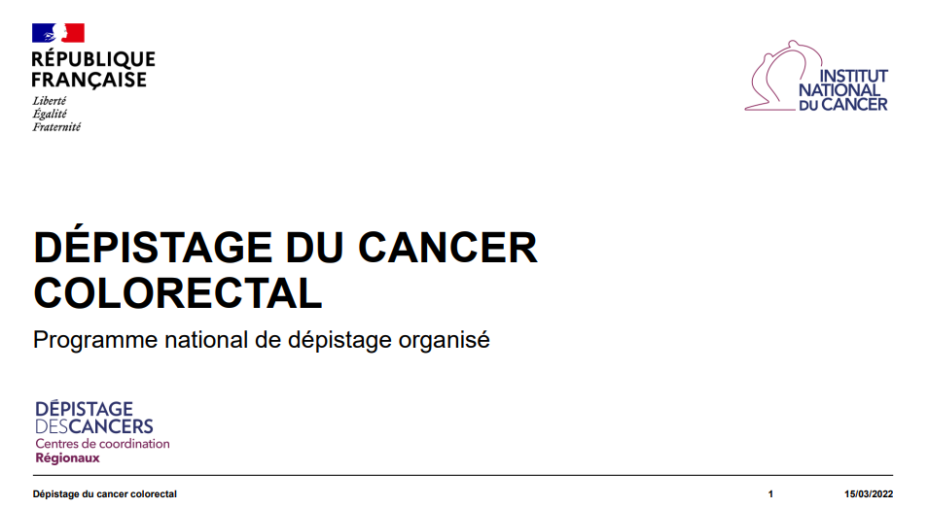
Les outils disponibles pour la pratique
6. Les outils pour votre pratique
Fiche pratique
Fiche pratique
Diaporamas du programme
Référentiel national
Disponibles auprès du CRCDC ou en téléchargement dans le catalogue en ligne de l’INCa

Slide 73
7. Conclusion

